Slide 1


肥胖的嚴重性
與疾病的關係
Notes:
肥胖是一個重大的健康議題，很高興今天能跟大家分享成人肥胖診治與轉診流程建議的第一部分，肥胖的嚴重性與疾病的關係，我是XXX醫師 #5秒

Slide 2
全世界的肥胖問題
肥胖人口: 40年翻 3倍 (1975年→2016年)
2016年 世界成人
39%
過重
13%
肥胖
WHO Fact sheet Updated Oct 2017
Notes:
世界衛生組織指出，肥胖已經是世界性的問題，與40年前相比，全世界肥胖的人口已經成長了三倍之多，現今的成人，有將近百分之四十有過重及肥胖問題，而有百分之十三的成人更是達到肥胖的狀況，人民已經不太會因為營養不良而死，反而我們需要擔心的，是肥胖造成的健康影響、以及死亡。 #27秒

Slide 3
台灣19歲以上成人體位定義
 | BMI
體重過輕 | <18.5
健康體位 | ≧18.5~<24
過重 | ≧24 ~ <27
輕度肥胖 | ≧27 ~ <30
中度肥胖 | ≧30 ~ <35
重度肥胖 | ≧35
 | 男性腰圍 | 女性腰圍
標準腰圍 | < 90公分 | < 80公分
腹部肥胖 | ≧ 90公分 | ≧ 80公分
Notes:
世界不同地方因為人種不同，對於體位的定義也會略有不同，依照台灣的本土資料，我國對於健康體位的BMI標準是大於等於18.5到小於24之間。BMI小於18.5屬於體重過輕，而BMI大於等於24，小於27則屬於體重過重。隨著BMI增加，BMI大於等於27、30、35又可再分成輕度肥胖、中度肥胖、或是重度肥胖。此外，如果測量腰圍時，台灣男性腰圍大於等於90公分，女性大於等於80公分，就算是腹部肥胖的狀況，也需要特別注意。 #42秒

Slide 4
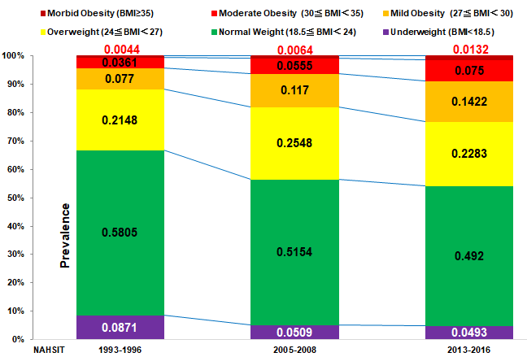
臺灣19歲以上成人體位盛行率
重度肥胖
BMI≥ 35
中度肥胖
30≤BMI< 35
輕度肥胖
27≤BMI< 30
盛行率
過重
24≤BMI< 27
正常體重
18.5≤BMI< 24
⬇6.51%
⬇2.34%
體重過低
BMI< 18.5
⬇3.62%
⬇0.16%
NAHSIT
1993-1996
2005-2008
2013-2016
Notes:
根據台灣國民營養健康狀況變遷調查顯示，正常體位民眾的比例由二十年前的近六成下降到五成多，目前已不到五成 #13秒

Slide 5
臺灣19歲以上成人體位盛行率
⬆ 0.24%
⬆0.68%
重度肥胖
BMI≥ 35
⬆ 1.94%
⬆1.95%
⬆ 4.00%
中度肥胖
30≤BMI< 35
⬆2.52%
⬆ 4.00%
輕度肥胖
27≤BMI< 30
盛行率
⬇2.65%
過重
24≤BMI< 27
正常體重
18.5≤BMI< 24
⬇6.51%
⬇2.34%
體重過低
BMI< 18.5
⬇3.62%
⬇0.16%
NAHSIT
1993-1996
2005-2008
2013-2016
Notes:
相對應的是體重過重及肥胖的比例上升，尤其是肥胖的比例逐年攀升 #9秒

Slide 6
臺灣19歲以上成人體位盛行率
⬆ 0.24%
⬆0.68%
重度肥胖
BMI≥ 35
⬆ 1.94%
⬆1.95%
⬆ 4.00%
中度肥胖
30≤BMI< 35
⬆2.52%
⬆ 4.00%
輕度肥胖
27≤BMI< 30
肥胖的人不孤單，
現在台灣約每5個人，
就有一個人有肥胖的問題
⬇2.65%
盛行率
過重
24≤BMI< 27
正常體重
18.5≤BMI< 24
⬇6.51%
⬇2.34%
體重過低
BMI< 18.5
⬇3.62%
⬇0.16%
NAHSIT
1993-1996
2005-2008
2013-2016
Notes:
目前台灣約每5個人就有一個人肥胖的問題，可見肥胖在台灣的盛行，是需要我們認真看待的議題。 #11秒

Slide 7

肥胖不只是體重增加
肥胖會造成許多疾病!
Notes:
肥胖是體內脂肪堆積過多所造成的現象，我們要注意，肥胖不只是會體重增加，已經有相當多研究發現，肥胖是會造成生病，對健康造成惡性影響的一種身體狀態。 #16秒

Slide 8
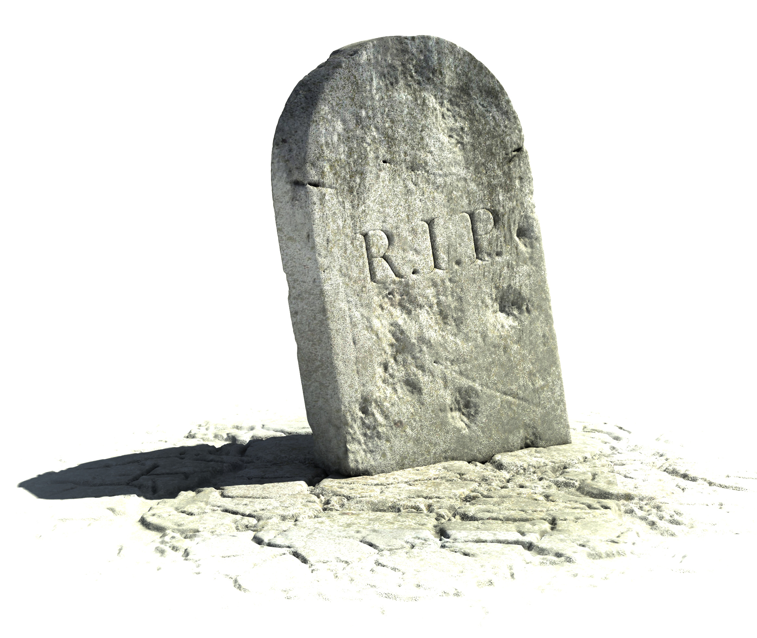
肥胖時間越久，危險性越高
胖過5年，死亡率增加2倍
胖過15年，死亡率可能增加至3倍
Notes:
研究發現，肥胖的時間越久，死亡率的風險越高，胖超過5年，死亡率會增加兩倍，而胖超過15年，死亡率甚至可能增加至3倍 #13秒

Slide 9
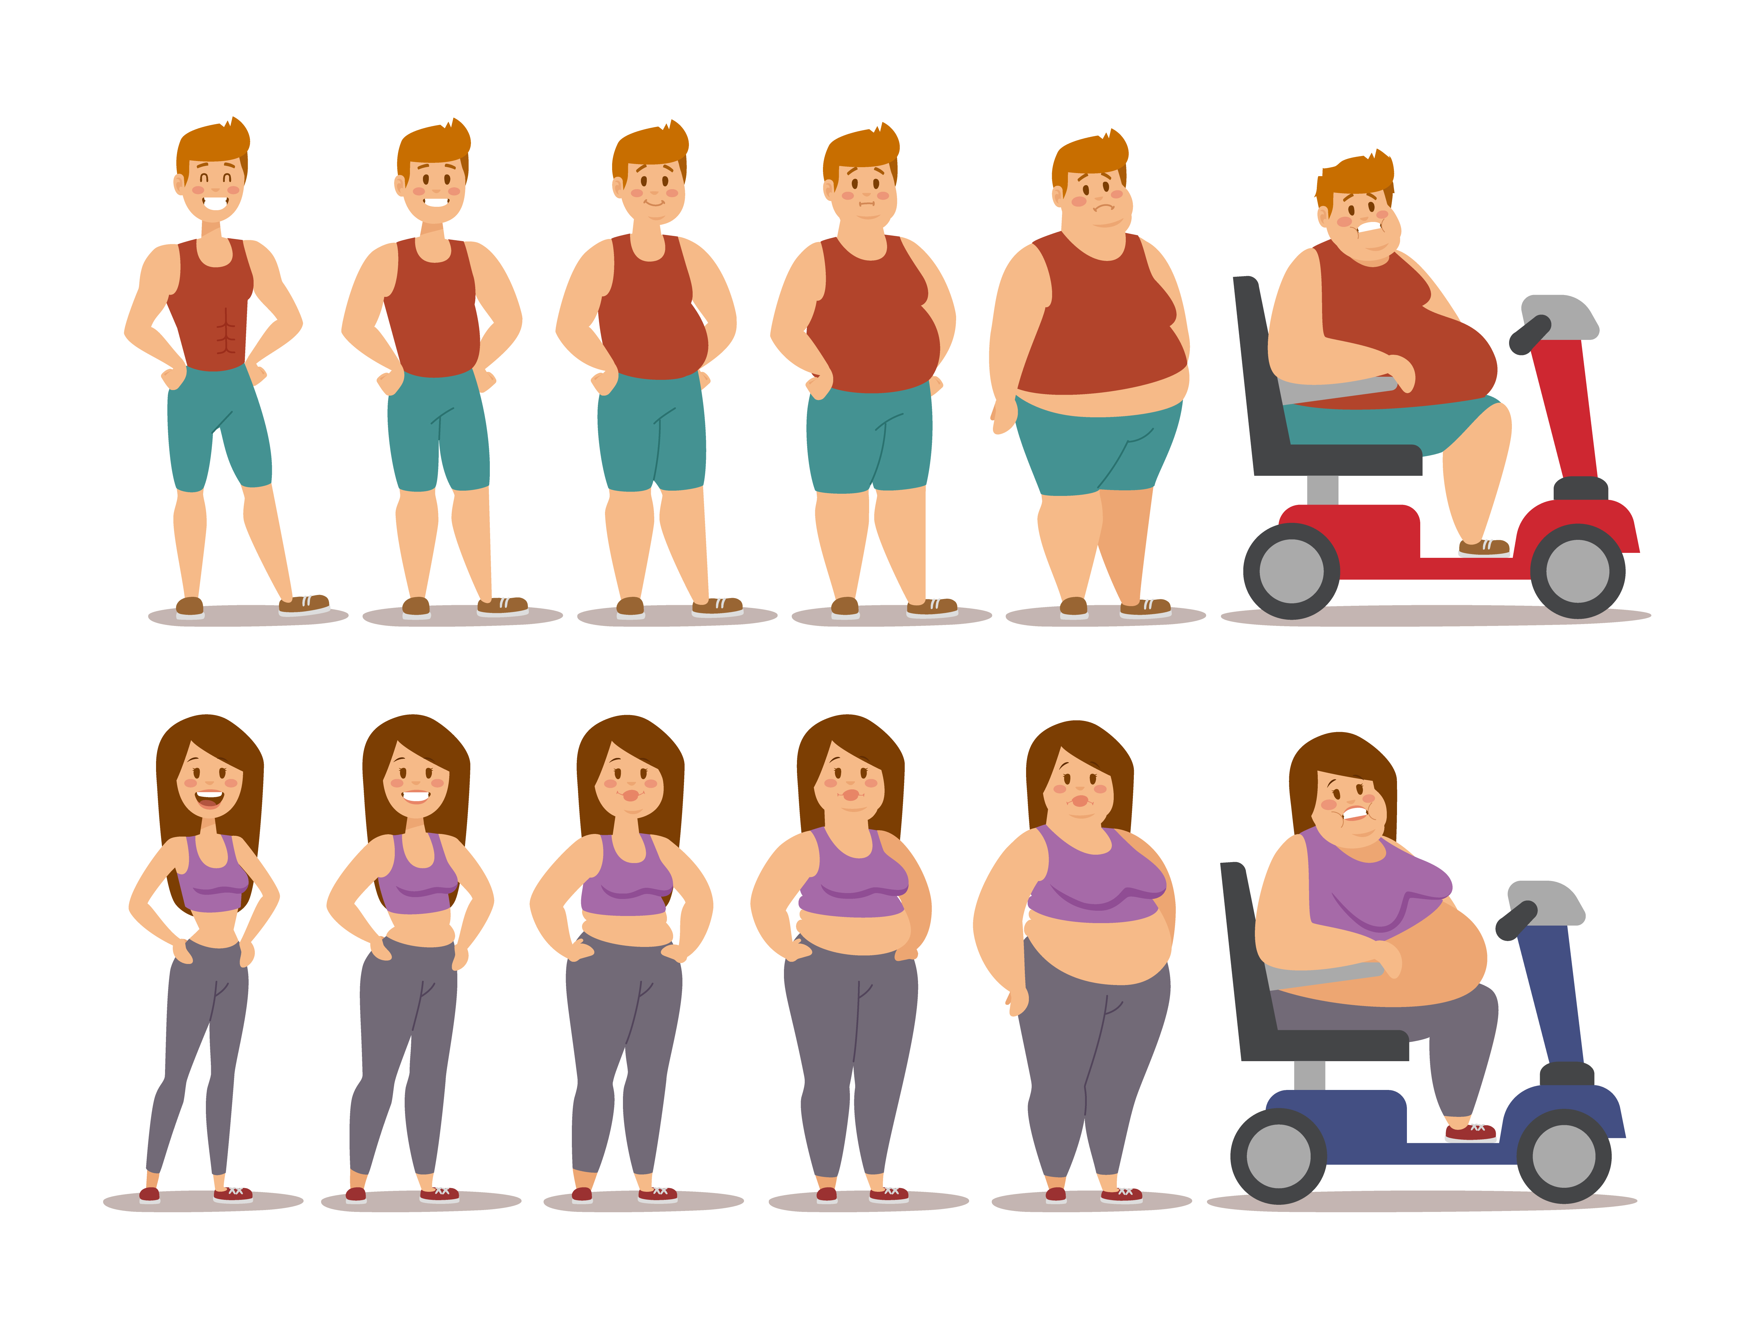
肥胖的人相較於一般人，
罹患這些疾病的風險約是…
第二型糖尿病
6~12倍
代謝症候群
4~10倍
心血管疾病 (中風、心衰竭、心肌梗塞等)
多50%
Notes:
研究也發現，肥胖的人相較於一般人，更容易罹患代謝性疾病，罹患糖尿病的風險是6到12倍，代謝症候群是4到10倍，而出現心血管疾病，例如中風、心肌梗塞的危險性也比一般人多出50% #20秒

Slide 10
還有這些疾病…
阻塞型睡眠呼吸中止症
6倍
膝部退化性 關節炎
4.5倍
非酒精性 脂肪肝
3.5倍
女性不孕症
2.7倍
憂鬱症
多60%
胃食道逆流
多50%
Notes:
除此之外，肥胖的人有較高的機會罹患阻塞型睡眠呼吸中止症、退化性關節炎、脂肪肝、不孕症、憂鬱症、以及胃食道逆流等等 #12秒

Slide 11
甚至還有癌症…
食道癌
多50%
腎臟癌
多30%
大腸癌
多20%
女性 子宮內膜癌
多60%
男性 甲狀腺癌
多30%
Notes:
甚至，還會增加許多癌症發生的機會，例如食道癌、腎臟癌、大腸癌、子宮內膜癌、甲狀腺癌等等。 #10秒

Slide 12

幸運的是，這些肥胖帶來的不健康
都是可以改變的!
Notes:
由以上說明可知道，肥胖對我們的身體影響相當可怕，幸運的是，這些肥胖帶來的不健康，都是可以透過成功減重而改變的 #12秒

Slide 13
肥胖的人減重5%-10%或成功減重
阻塞型睡眠呼吸中止症
顯著改善呼吸中止指數
膝部退化性關節炎
明顯減緩疼痛及行動不便
憂鬱症
增加憂鬱症緩解率
非酒精性脂肪肝
明顯降低脂肪肝嚴重度
不孕症
增加自然懷孕率和人工生殖成功率
胃食道逆流
明顯改善胃食道逆流的症狀
Notes:
肥胖的人只要減重5到10%或成功減重，就可以明顯改善睡眠呼吸中止症、退化性關節炎、憂鬱症、脂肪肝、不孕症、以及胃食道逆流的問題 #12秒

Slide 14
肥胖的人成功減重
癌症
顯著降低癌症發生率 全癌症發生率降低11%，肥胖相關癌症減少14%
Notes:
成功減重後，不論是全癌症發生率或是肥胖相關癌症的發生率，也都可以明顯的降低 #8秒

Slide 15
還有更多好處!!
做對「減重」
可以逆轉三高!
Notes:
除此之外，對於三高的患者，成功減重，甚至有機會逆轉三高 #7秒

Slide 16
逆轉糖尿病
血糖值改善
糖化血色素下降
體重下降≧ 5%
體重下降7-10%
可能使糖尿病緩解
Notes:
研究發現，體重下降5%，就可以使血糖值明顯改善，體重下降7到10%，還可能使糖尿病緩解 #9秒

Slide 17
逆轉高血壓
體重每減少一公斤，
血壓約可下降1毫米汞柱
減重5-10%，
明顯改善膽固醇數值
逆轉高血脂
減少心血管疾病
減重5-10%，明顯減少心血管疾病風險，減重越多越有利
Notes:
對於血壓、膽固醇、心血管疾病的危險性，減重也都可以有明顯的幫助 #8秒

Slide 18
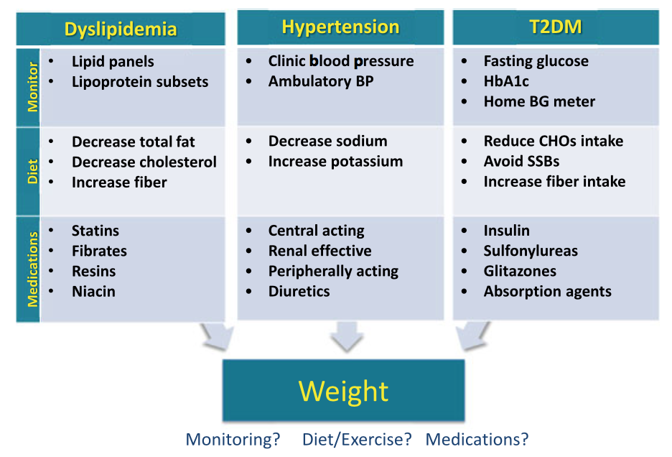
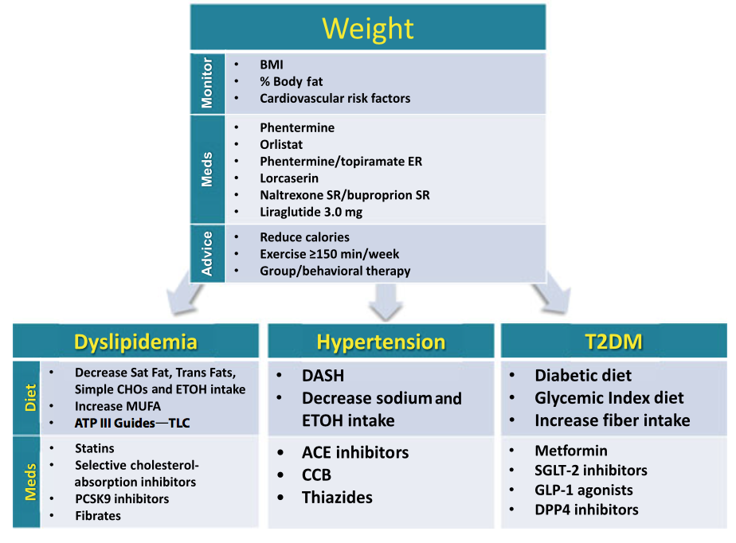
慢性病治療模式改變
過去各種慢性病管理的治療
現在以體重為中心的治療
血 脂 異 常
高 血 壓
第二型糖尿病
體 重
血 脂 異 常
高 血 壓
第二型糖尿病
體 重
Ann. N.Y. Acad. Sci. 1411 (2018) 106–119
Notes:
以前的慢性病治療模式，是出現疾病後才去注意到肥胖，現在我們要逆轉模式來搶得先機，在慢性病出現之前，就積極處理肥胖的問題，來避免以後疾病的發生，即使肥胖者已經有慢性病了，積極的減重也可以讓慢性病有明顯改善。 #21秒

Slide 19
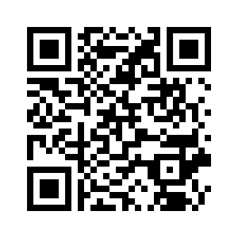
體位評估BCD及治療流程
評估體位
評估狀況
現在開始「做」
BMI
Condition
Decision and Do
<18.5 過輕
營養評估
0 營養改善、醫療評估
18.5~24 正常
維持體重並定期
量測BMI與腰圍
1
24~27 過重
有合併症?
或
兩個以上
心血管
危險因子?
飲食控制運動指導
生活型態修正調整
2
+1
每3-6個月評估是否達
減重目標
27~30 輕度肥胖
30~35 中度肥胖
無
3 心理介入 + 1～2
35~40 重度肥胖
有
4 減重藥物 + 1～3
無
≧40 重度肥胖
有
5 減重手術 + 1～4
合併症
. 高血壓
. 血脂異常
. 第2型糖尿病
. 心血管疾病(冠心症
、腦中風、周邊血
管疾病)
. 睡眠呼吸中止症
心血管疾病危險因子(1-5項為可修正因子)
. 吸菸
. 血壓偏高(收縮壓≥130或舒張壓≥85mmHg)
. 高密度脂蛋白膽固醇偏低(男<40，女<50mg/dL)
4. 三酸甘油酯偏高≥ 150 mg/dL
5. 空腹血糖不良(空腹血糖:100~125mg/dL)
或葡萄糖耐受異常(負荷後2hr血糖:140~199mg/dL)
6. 有早發性冠心症家族史(男＜55歲，女＜65歲)
7. 男≥45歲，女≥55歲或停經者
生活型態修正
除健康飲食、規律運動外、包括戒菸戒檳、節酒、紓壓、睡足、舒眠等
第2項 可經由個案管理師、營養師、
運動指導員、物理治療師等協助指導
第3項~第5項需要經醫療專業人員評估
(可透過「醫病共享決策輔助工具」討論決定採取方式)

Slide 20
臨床評估
心理介入
外科手術
藥物治療
運動介入
飲食介入
全方位
評估
Notes:
面對肥胖的病人，我們需要全方位評估與介入，包括臨床評估、飲食、運動、心理、藥物治療及外科手術，才能面面俱到 #13秒

Slide 21

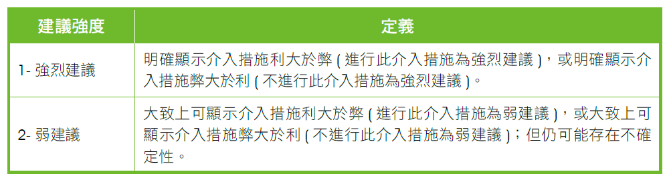
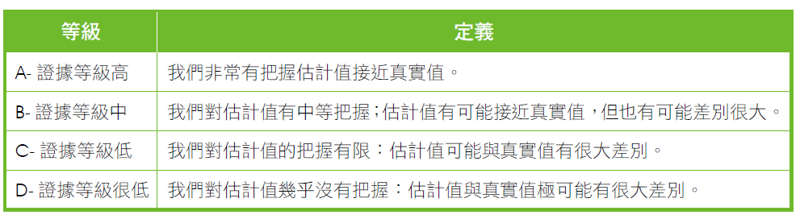
建議等級
Notes:
本影片引述內容會以目前研究資料，依照GRADE建議等級分級，分為建議強度1為強烈建議，2為弱建議，再依證據等級分為ABCD，分別為證據等級高、中、低、很低 #19秒

Slide 22
臨床評估
心理介入
外科手術
藥物治療
運動介入
飲食介入
全方位
評估
Notes:
首先為各位介紹 臨床評估 #3秒

Slide 23


臨床評估(I)
個人及家族疾病史，評估個人體重
變化及生活型態
病史詢問
GRADE 1A&1B
臨床建議內容
減重動機
是否曾經戒菸、是否有反覆減重
是否有合併症(高血壓、糖尿病、高血脂、非酒精性脂肪肝，睡眠呼吸中止症候群)
藥物使用(糖尿病、抗憂鬱劑、抗精神病藥物、抗癲癇藥)
建議等級：1強建議, 2弱建議；證據等級：A高, B中, C低, D很低
Notes:
根據成人肥胖實證指引建議，詢問病史時應包括個人病史、家族疾病史、個人體重變化及生活型態，並且追加詢問減重動機、戒菸、反覆減重、肥胖合併症以及藥物使用等問題 #19秒

Slide 24
臨床評估(II)
理學檢查
大致上與一般病人檢查相同，包括身高、體重、計算BMI、測量腰圍
GRADE 1A&1B
臨床建議內容
皮膚檢查肥胖紋、對磨皮疹、黑色棘皮症、多毛、青春痘、黃色瘤
建議等級：1強建議, 2弱建議；證據等級：A高, B中, C低, D很低
Notes:
身體檢查評估與一般病人大致相同，但需特別注意皮膚檢查，包括肥胖紋、對磨皮疹、黑色棘皮症、多毛、青春痘、黃色瘤等，都可能暗示女性多囊性卵巢症候群、高胰島素血症、或是高血脂症等疾病 #20秒

Slide 25
臨床評估(III)
實驗室檢查
配合前項病史評估及身體檢查結果安排檢查
GRADE 1A&1B
臨床建議內容
空腹血糖及血脂
懷疑有酒精性脂肪肝時 → 肝功能
懷疑有睡眠呼吸中止症時 →夜間睡眠腦波檢查
懷疑有心血管疾病或家族史時 →心電圖評估
建議等級：1強建議, 2弱建議；證據等級：A高, B中, C低, D很低
Notes:
實驗室檢查一般性建議檢測為空腹血糖及血脂，其他檢查則須搭配病史評估及身體檢查的結果來安排，異常指標可以作為加強病人減重動機的工具 #15秒

Slide 26
臨床評估
心理介入
外科手術
藥物治療
運動介入
飲食介入
全方位
評估
Notes:
接下來，為各位介紹飲食介入的部分 #4秒

Slide 27
飲食介入(I)
負能量平衡
女性1,200 ∼ 1,500大卡/ 天
男性1,500 ∼ 1,800大卡/ 天
( 依個別體重調整)
或
減少500 ∼ 750大卡/ 天
Notes:
要減重，負能量平衡是必要的，要降低能量攝取，通常可以設定目標為 (1) 女性1,200 ∼ 1,500 大卡/ 天、男性1,500 ∼ 1,800大卡/ 天( 依個別體重調整)；或(2) 減少500 ∼ 750 大卡/ 天。 #19秒

Slide 28
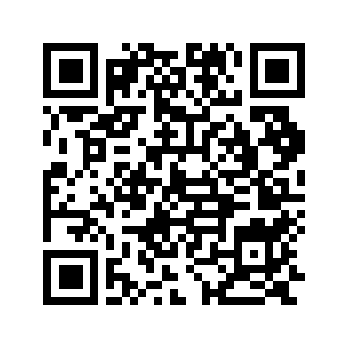
第①步
計算每天熱量需求
用年齡、性別、身高體重、身體活動量來計算
熱量計算機：https://km.hpa.gov.tw/obesity/TC/DayHeatCalculate.aspx
Notes:
在臨床處置時，可使用國民健康署肥胖防治網提供的簡便線上計算工具，輸入年齡、性別、身高體重、身體活動量，來計算每天熱量需求 #14秒

Slide 29
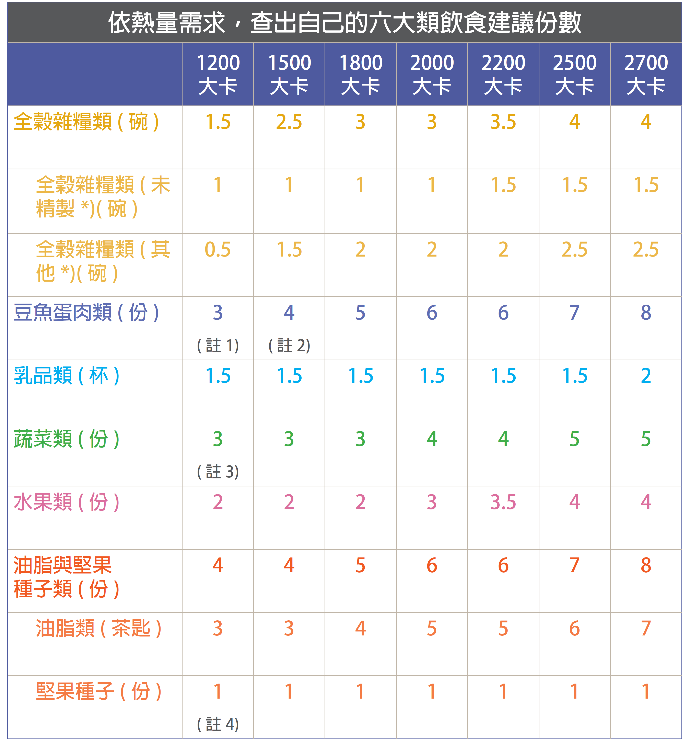
第②步
將每天熱量需求減500~750大卡，再依據該熱量，查出六大類飲食建議份數。
Notes:
計算得來的每天熱量需求減去500至750大卡，則為一天的目標熱量，為維持營養均衡，可再依照六大類飲食建議份數做分配 #14秒

Slide 30
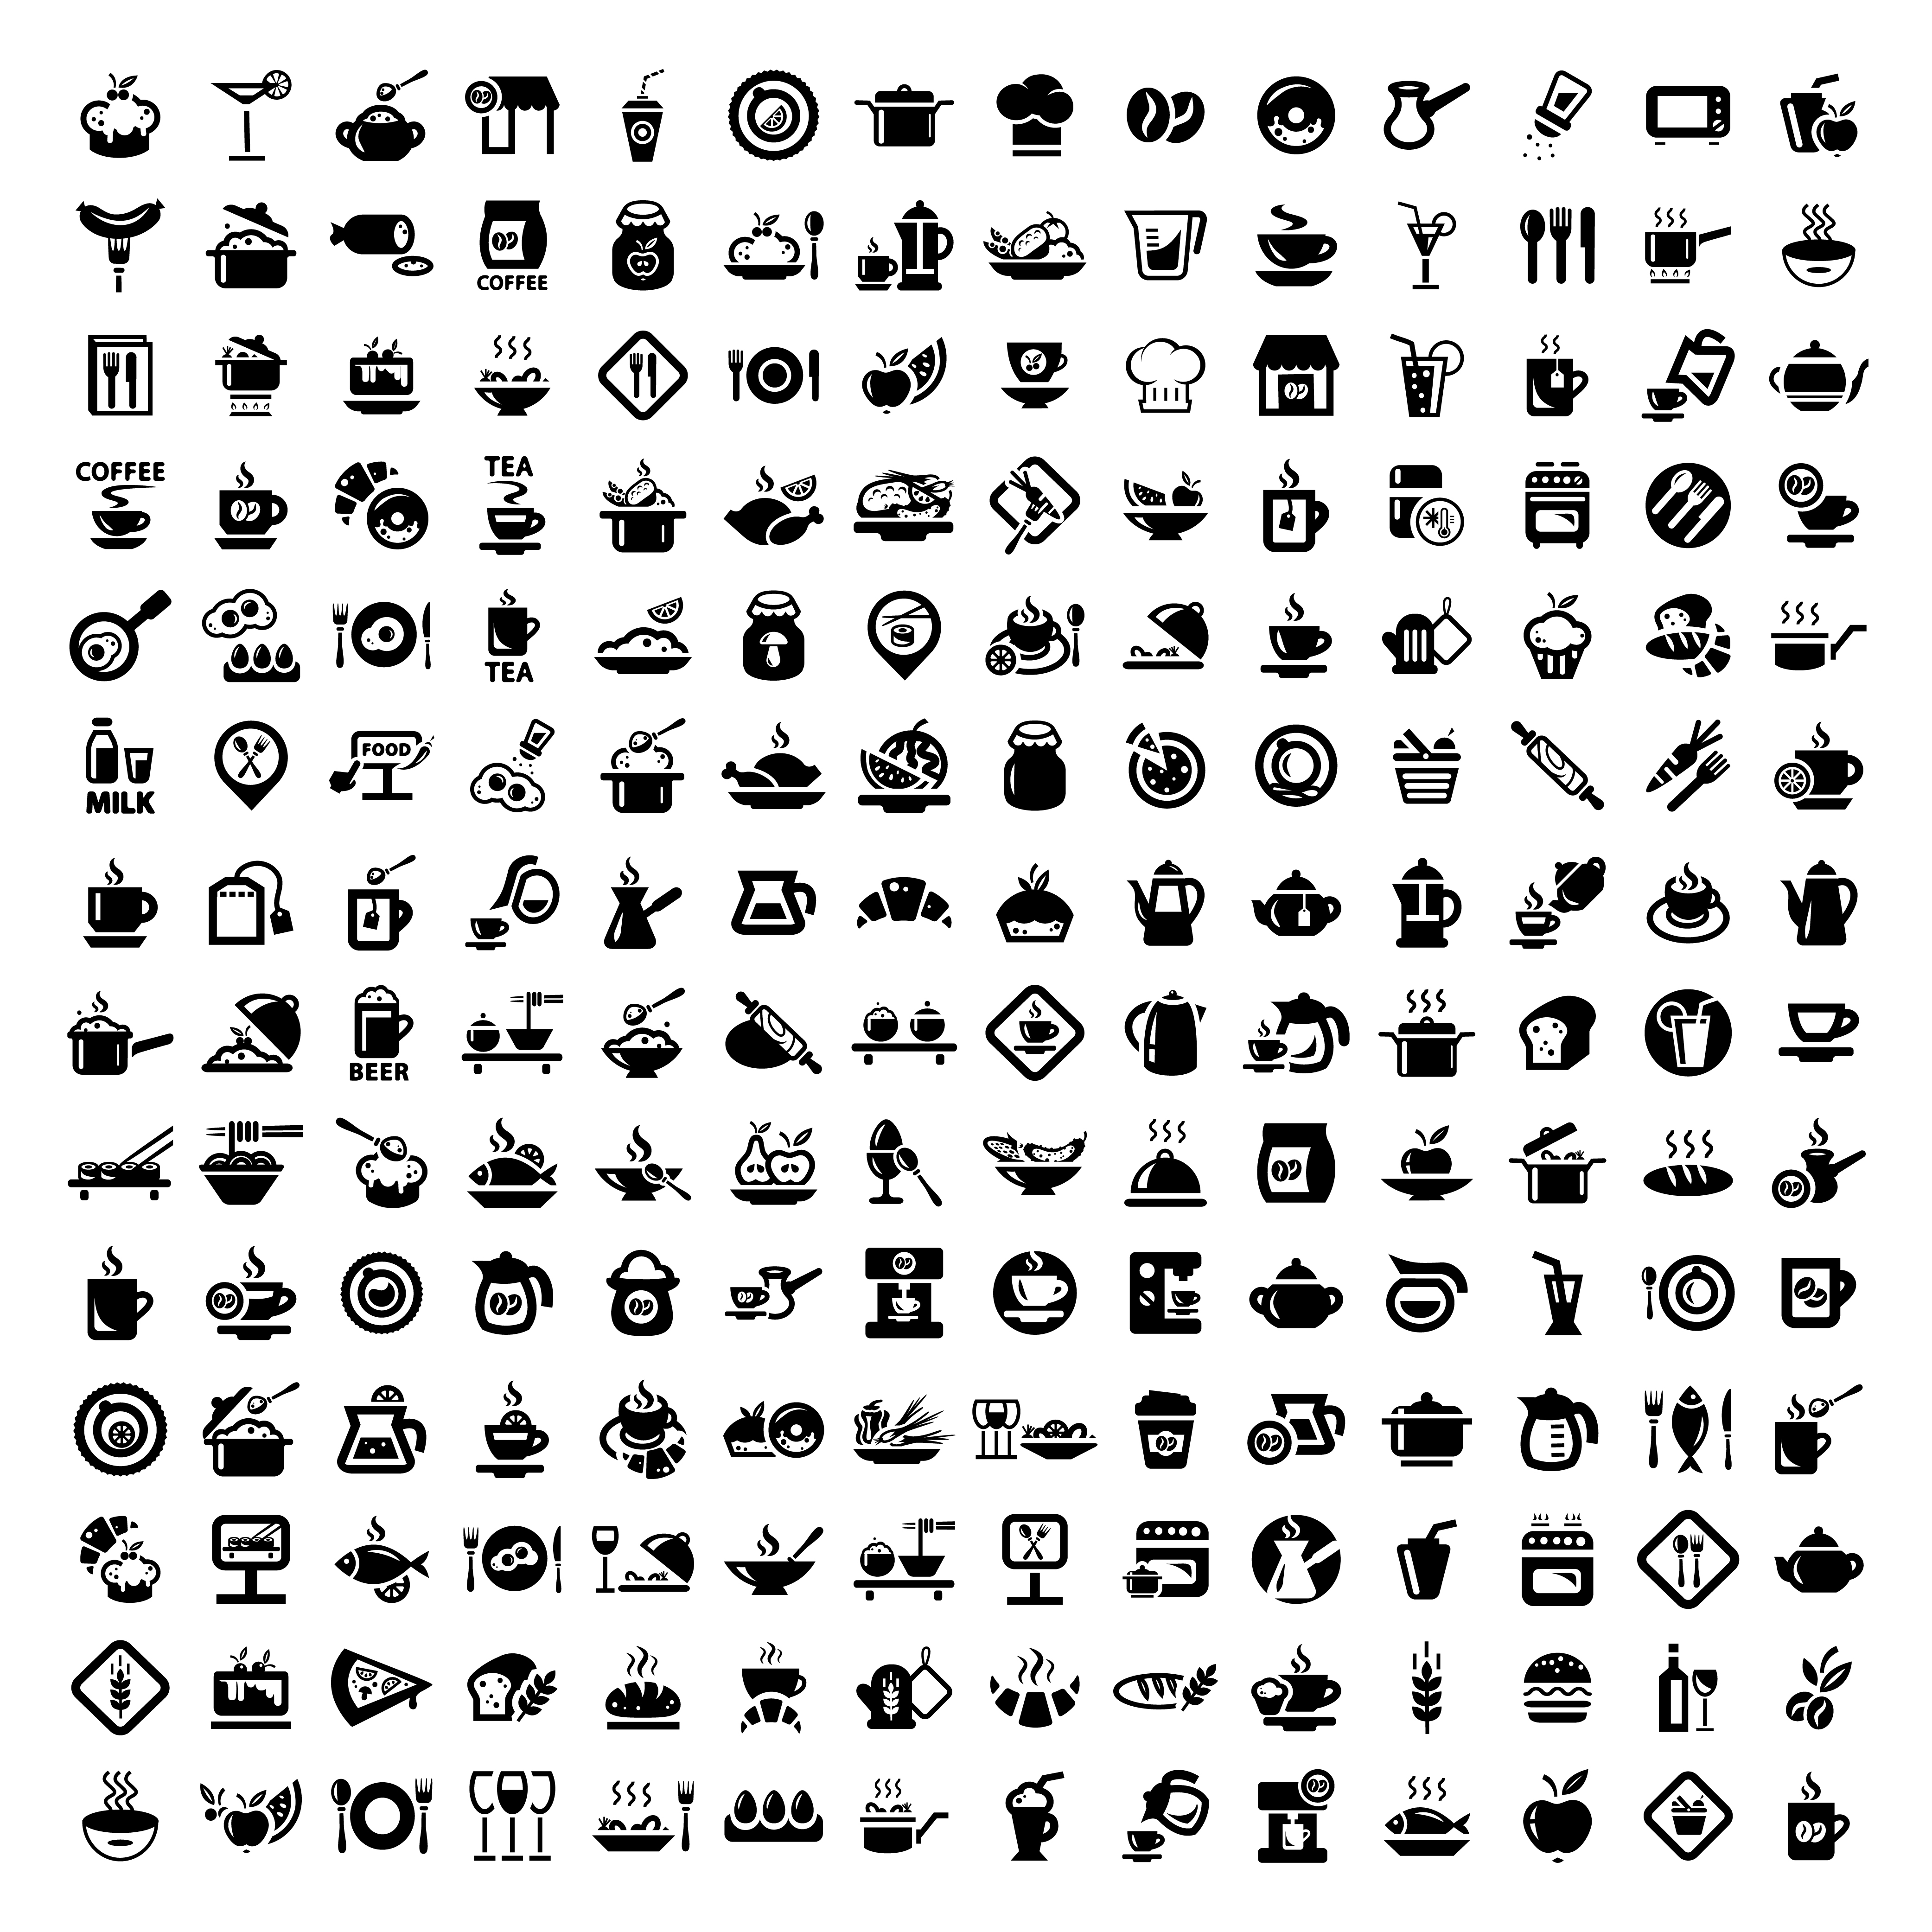
飲食介入(II)
GRADE 1A&1B
臨床建議內容
減少含糖飲料攝取
以水或代糖飲料，取代含糖飲料
低熱量飲食時，代餐與飲食分量控制法都有效
糖尿病人可採用「份量控制餐盤」
減重時仍須吃早餐
限制熱量下，早餐熱量多於晚餐
建議等級：1強建議, 2弱建議
證據等級：A高, B中, C低, D很低
Notes:
另外，我們需建議肥胖病人減少含糖飲料攝取，若是原本有使用代糖飲料習慣的人，不需要強制改喝白開水，可依個人喜好或遵循力，以水或代糖飲料來取代含糖飲料。 #16秒

Slide 31
飲食介入(II)
GRADE 1A&1B
臨床建議內容
減少含糖飲料攝取
以水或代糖飲料，取代含糖飲料
低熱量飲食時，代餐與飲食分量控制法都有效
糖尿病人可採用「份量控制餐盤」
減重時仍須吃早餐
限制熱量下，早餐熱量多於晚餐
建議等級：1強建議, 2弱建議
證據等級：A高, B中, C低, D很低
Notes:
在飲食分量控制上，若採取低熱量飲食，代餐與飲食分量控制都是有效的減重策略，可以互相搭配使用，代餐因為熱量明確且方便，反而遵從性比較高。而對於第2 型糖尿病的肥胖病人，採用「份量控制餐盤」法可以降低體重，有機會減少降血糖藥的使用。 #25秒

Slide 32
飲食介入(II)
GRADE 1A&1B
臨床建議內容
減少含糖飲料攝取
以水或代糖飲料，取代含糖飲料
低熱量飲食時，代餐與飲食分量控制法都有效
糖尿病人可採用「份量控制餐盤」
減重時仍須吃早餐
限制熱量下，早餐熱量多於晚餐
建議等級：1強建議, 2弱建議
證據等級：A高, B中, C低, D很低
Notes:
過去曾有研究顯示有吃早餐者體重較輕，但目前各個研究結論仍不一致，考量規律、健康飲食型態，仍建議每日吃早餐。另三餐的熱量分配，研究發現早餐吃高熱量的肥胖女性會比晚餐吃高熱量者，明顯體重下降與腰圍減少，且改善三酸甘油酯及葡萄糖耐受性，因此建議早餐的熱量應高於晚餐。 #29秒

Slide 33

飲食介入(III)
GRADE 2A&2B
臨床建議內容
極低熱量飲食、生酮飲食
→ 短期有效，但長期而言與低熱量飲食效果相當
間歇性熱量限制法
→減重效果與每天持續低熱量飲食法相當
建議等級：1強建議, 2弱建議
證據等級：A高, B中, C低, D很低
Notes:
至於近幾年很流行的極低熱量飲食或生酮飲食，考量到安全性和副作用，建議在醫護人員及營養師的監督下進行，極低熱量飲食或生酮飲食的減重效果短期內明顯，但長期而言，減重效果與一般低熱量飲食沒有明顯差異，而間歇性熱量限制法的研究也顯示，減重效果與一般低熱量飲食相當 #28秒

Slide 34

更多資訊還可以參考
每日飲食指南手冊
國健署網站能免費閱覽!
Notes:
不同食物之間如何做分量代換，或是不同飲食控制方法須如何取捨，建議可參考每日飲食指南手冊，或與營養師團隊合作 #12秒

Slide 35
臨床評估
心理介入
外科手術
藥物治療
運動介入
飲食介入
全方位
評估
Notes:
接下來，為各位介紹 運動介入的部分 #4秒

Slide 36
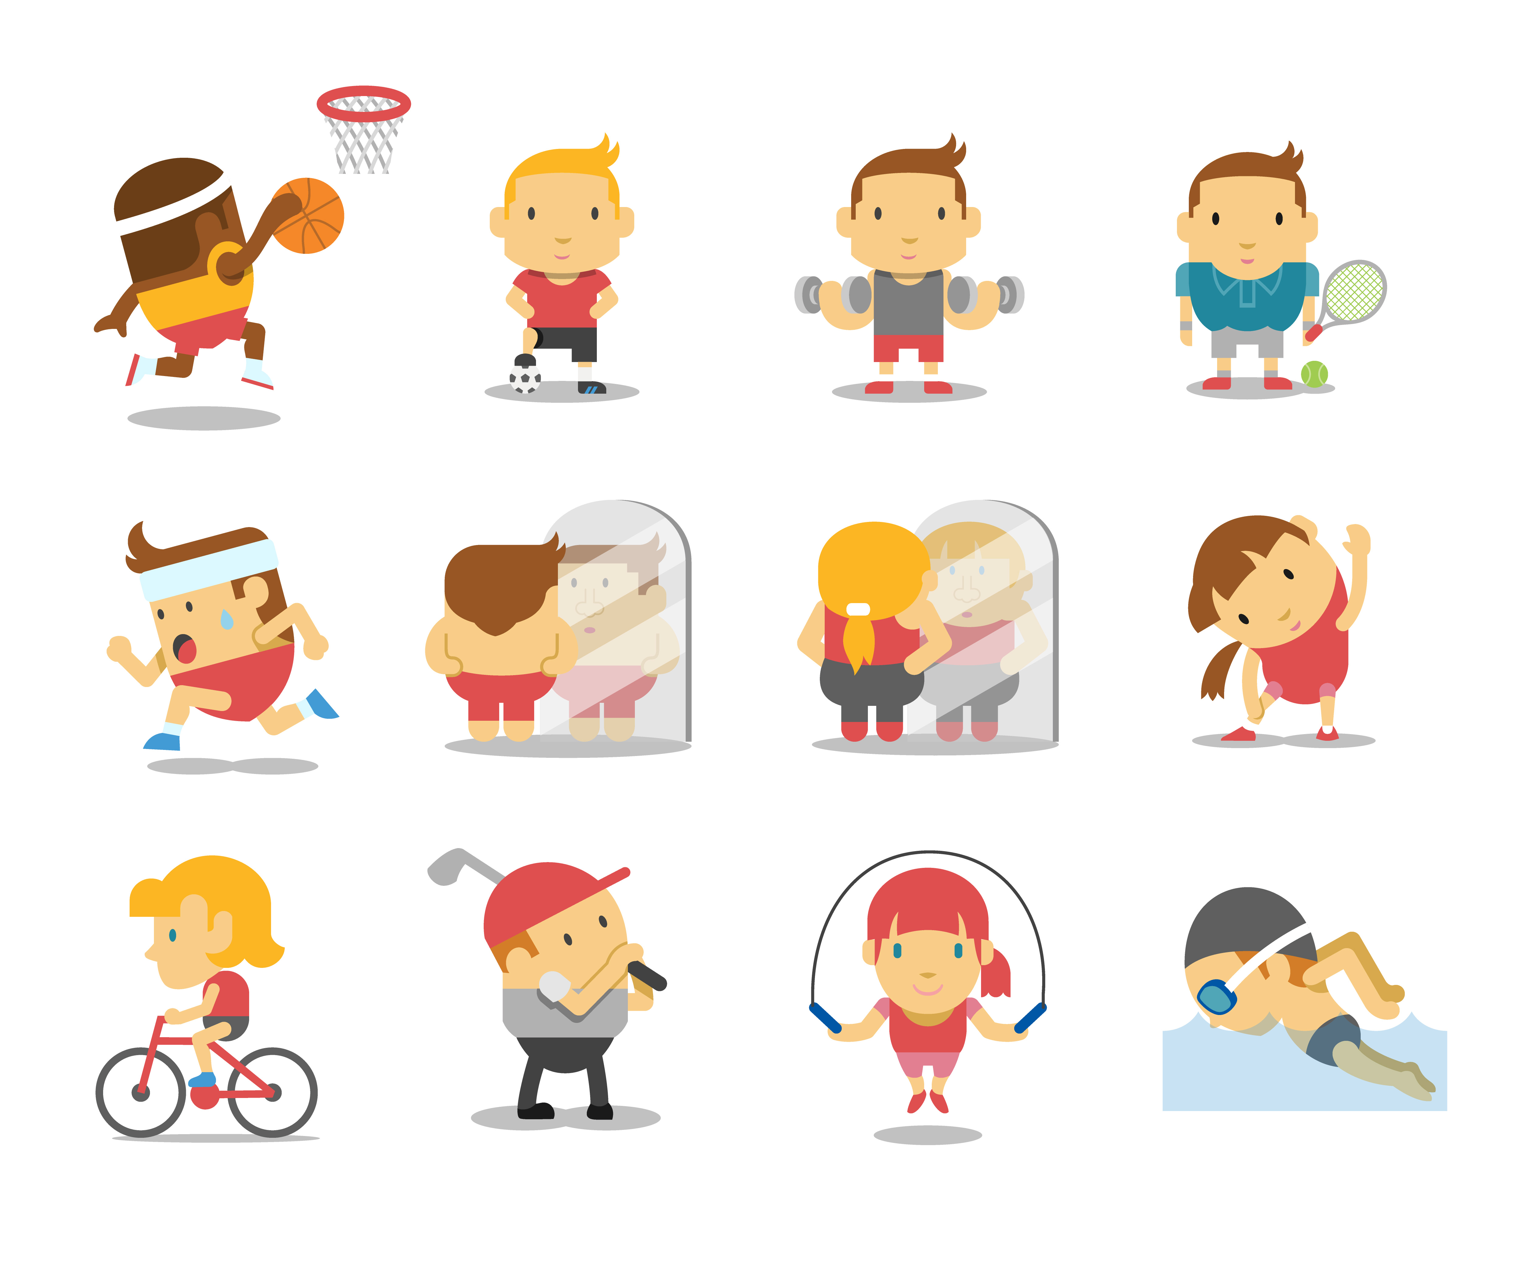
運動介入(I)
單純只靠運動來減重成效並不大，但仍可以有效降低體脂肪及內臟脂肪。
有氧運動與阻力型運動對於健康皆有顯著益處。
Notes:
光靠運動來減重是非常困難的，建議運動合併飲食控制，可以帶來更多健康上的好處，例如對身體功能的進步以及對血糖、血脂及體脂肪的改善。 #15秒

Slide 37
運動介入(I)
單純只靠運動來減重成效並不大，但仍可以有效降低體脂肪及內臟脂肪。
有氧運動與阻力型運動對於健康皆有顯著益處。
Notes:
而運動的種類可依個人的身體狀況，來做選擇或合併多項運動，似如游泳、慢跑、騎腳踏車、快走、體操等有氧運動搭配健身房內的阻力型運動。運動的強度，則以有點累又不會太累的中等強度為主。 #19秒

Slide 38

運動介入(II)
每次30 分鐘以上、
每週5到7天的運動，
有益於體重的維持
與預防心血管疾病
Notes:
依據世界衛生組織對於身體活動與健康的建議，身體活動量的增加對於健康有許多的益處，建議每次三十分鐘以
上，每週五到七天的運動有益於體重的維持與預防心血管疾病 #17秒

Slide 39
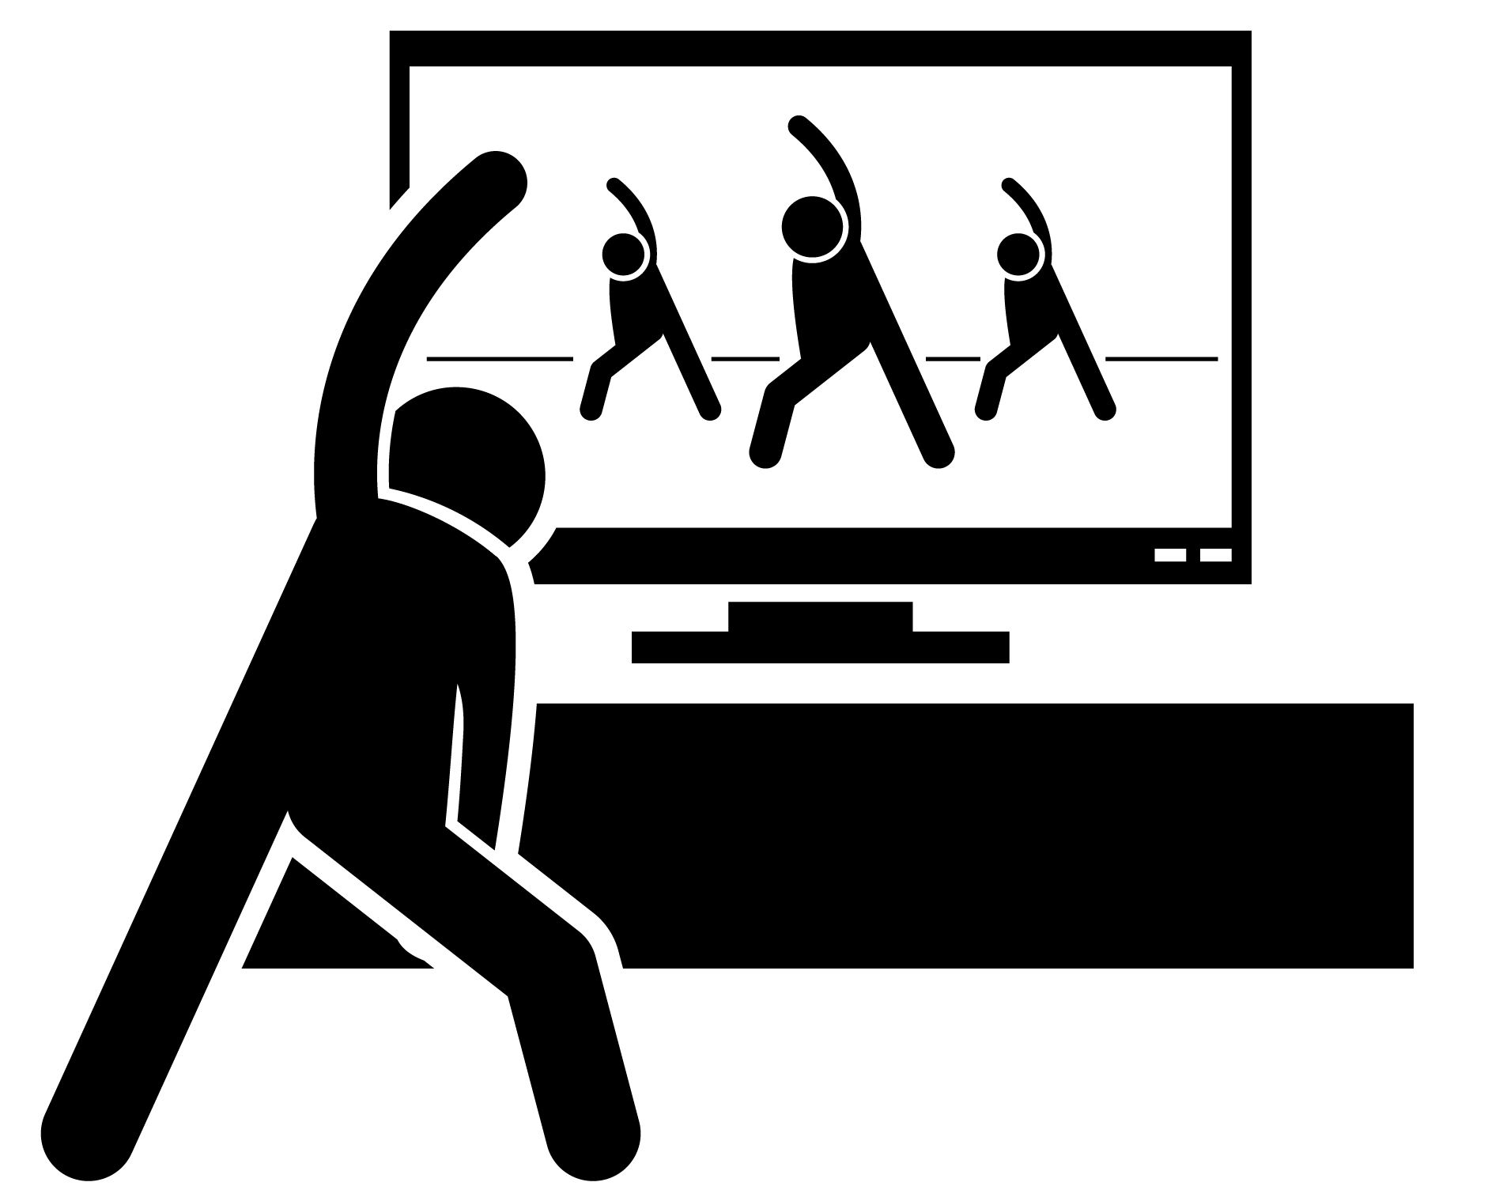
運動介入(III)
GRADE 1A&1B
臨床建議內容
身體活動量增加可降低多種慢性疾病發生率及死亡率
久坐少動的人容易肥胖，增加糖尿病、心血管疾病風險及死亡率
利用短而零碎的時間運動同樣可以得到運動帶來的好處。
建議等級：1強建議, 2弱建議；證據等級：A高, B中, C低, D很低
Notes:
因為不同的生活型態，每日所消耗的熱量差異相當大，研究發現，久坐少動的人，除了容易肥胖之外，罹患糖尿病及心血管疾病的機會，以至於長期死亡率可能會增高。對於沒有時間運動的人，研究發現少量多次的運動型態也有助於減重和提升心肺能力，例如每次10分鐘的運動一天多次、將生活型態由短程騎機車改為走路、或是將坐電梯改為爬樓梯，都可以帶來運動的好處和減重效果 #36秒

Slide 40
運動介入(IV)
GRADE 1B
臨床建議內容
高強度間歇運動
(High-intensity interval training, HIIT)
長期(12 週以上) 能夠改善身體功能
時間花費較少，有效率的減重方式
但…短期高強度間歇運動的減脂效果並未優於中強度有氧運動
建議等級：1強建議, 2弱建議；證據等級：A高, B中, C低, D很低
Notes:
至於近年來被高度討論的高強度間歇運動，短期的減脂效果並沒有優於一般的中強度有氧運動，但如果長期來看，高強度間歇運動可以改善體脂肪及血壓，而且每次運動花費的時間較少，是可以考慮長期施行的有效率運動方式 #22秒

Slide 41

更多資訊還可以參考
全民身體活動指引
國健署網站能免費閱覽!
Notes:
更多運動相關的資訊，可以參考國民健康署出版的全民身體活動指引，或與相關專業人士團隊合作。 #10秒

Slide 42
臨床評估
心理介入
外科手術
藥物治療
運動介入
飲食介入
全方位
評估
Notes:
接下來，為各位介紹心理介入的部分 #4秒

Slide 43
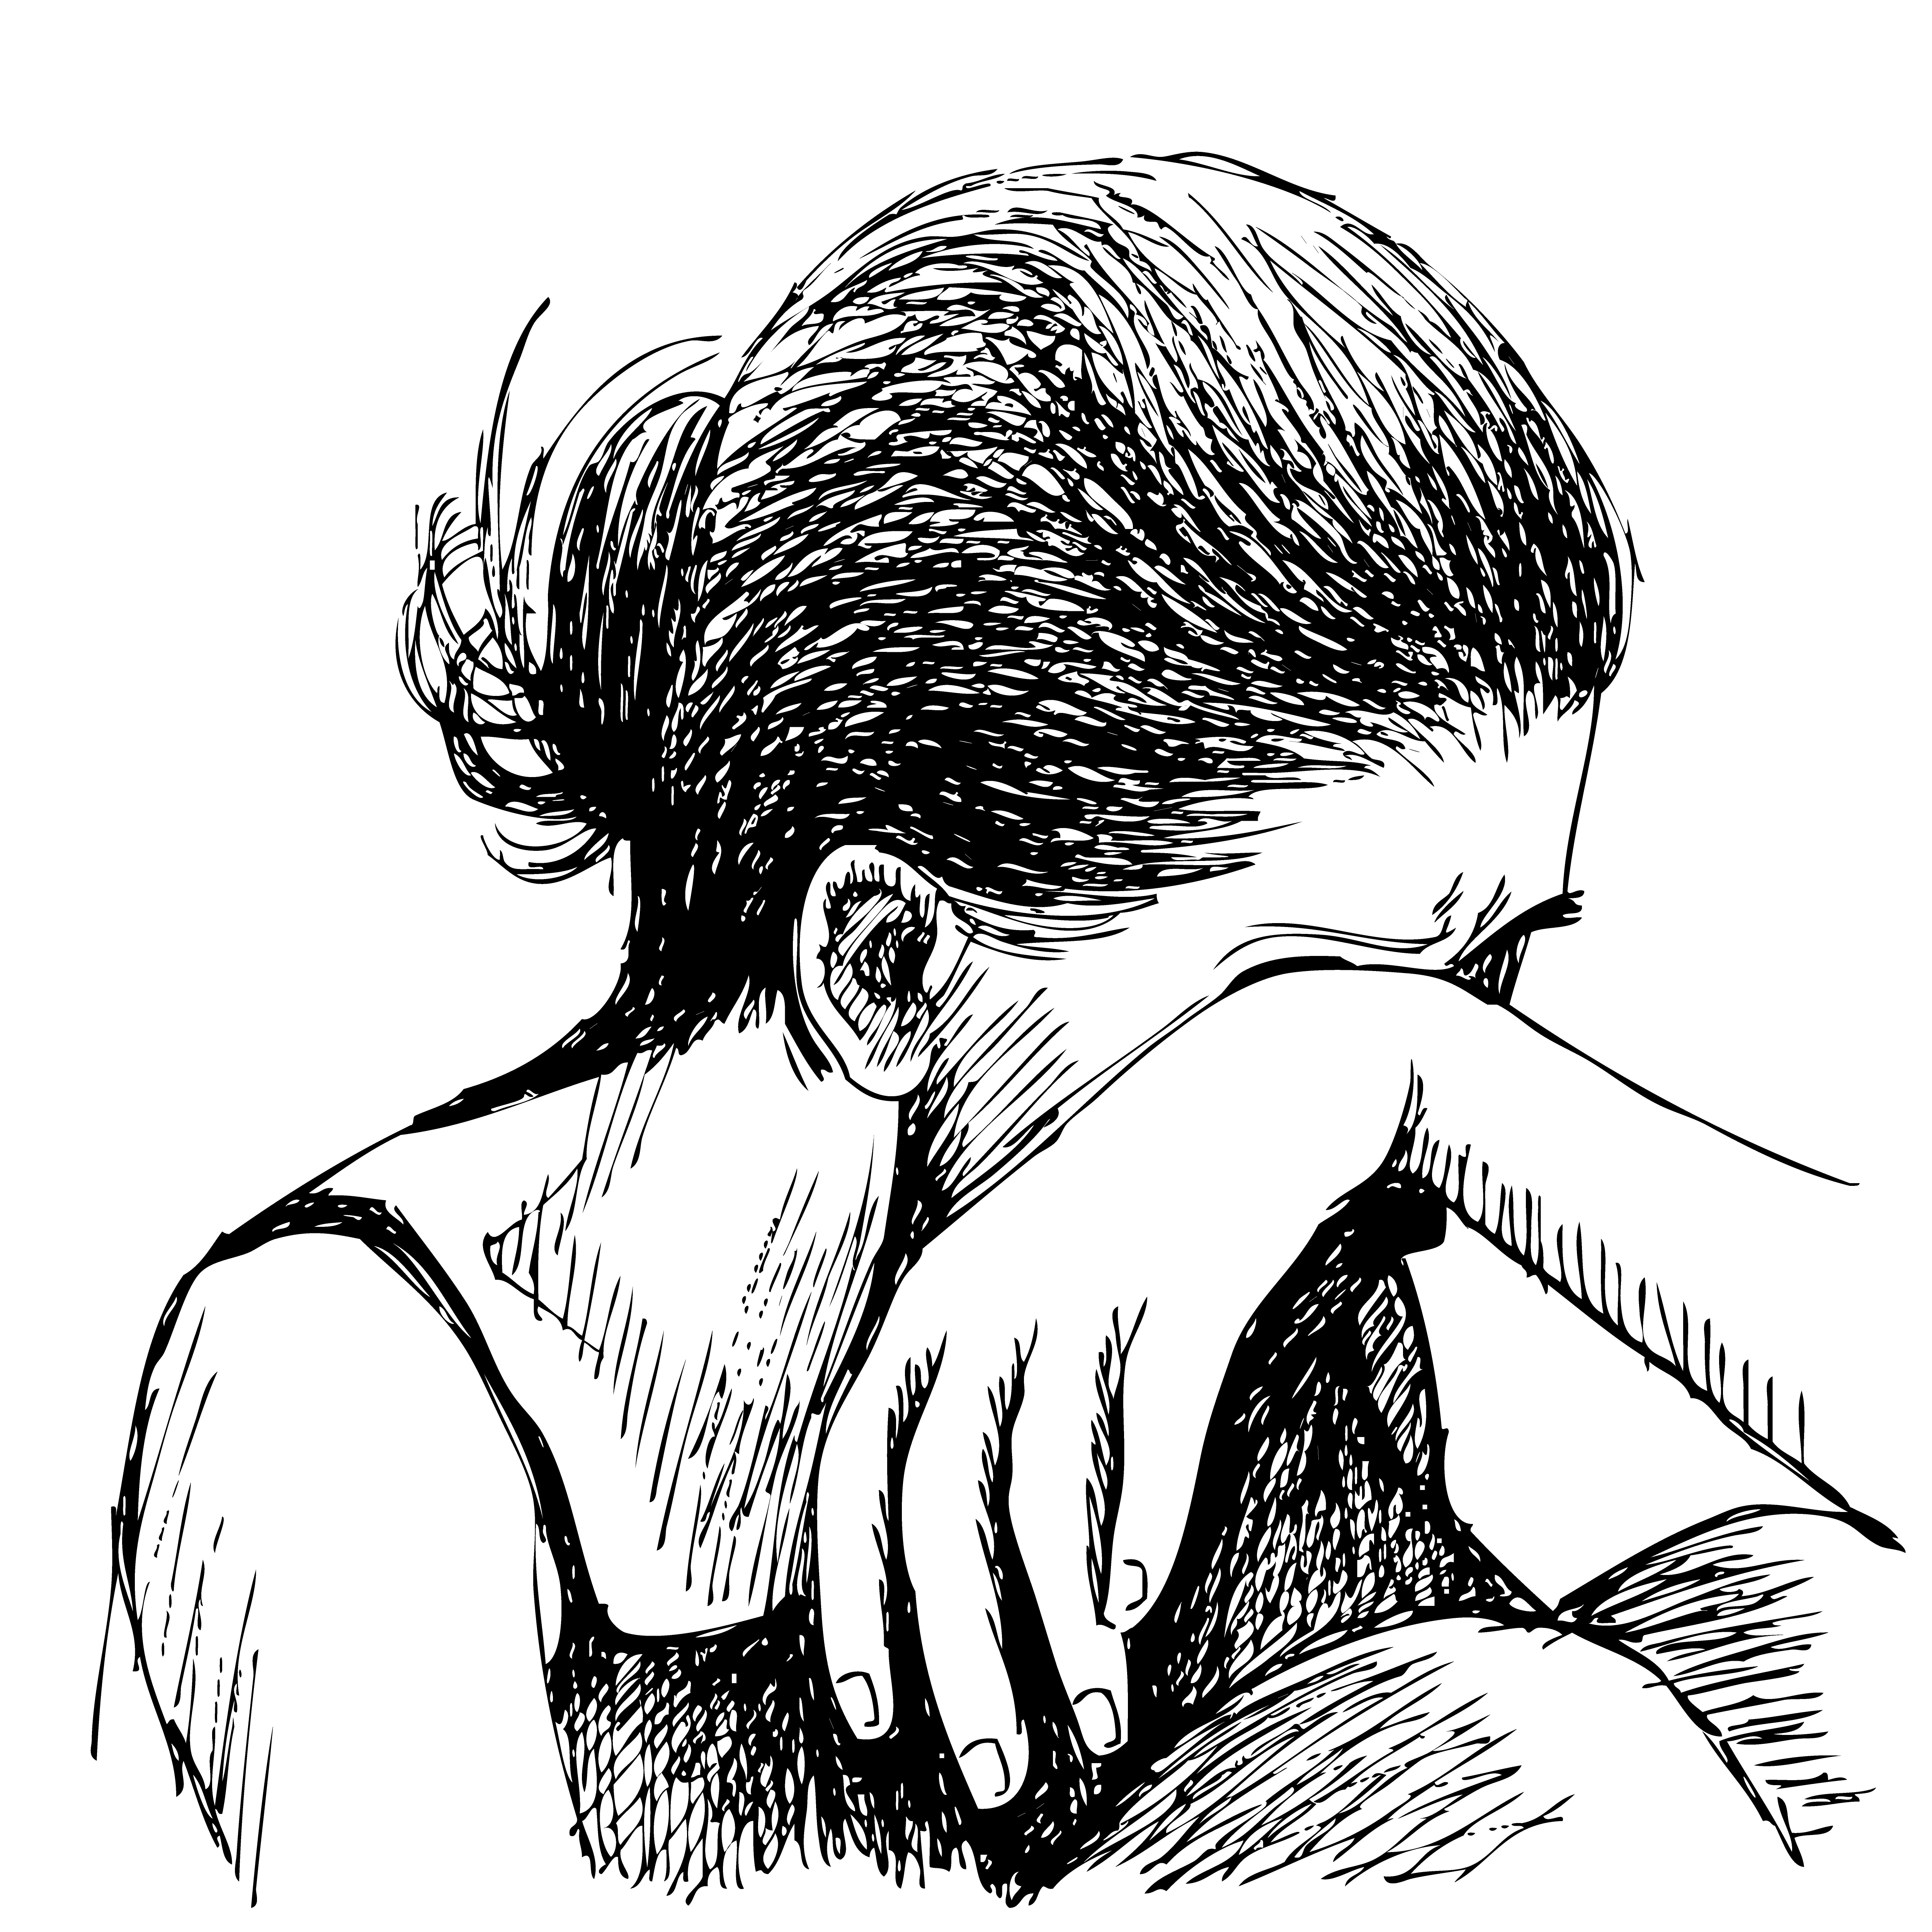
心理介入(I)
肥胖
心理因素
(低自尊、憂鬱、社交問題、負向生活事件)
Notes:
心理因素與肥胖兩者會互相影響，心理因素可以是導致肥胖的原因，而肥胖也可能會造成低自尊、憂鬱、社交、負向生活事件等問題 #14秒

Slide 44
心理介入(II)
GRADE 1B
臨床建議內容
以情緒相關量表進行情緒障礙的篩檢
  貝克憂鬱量表 第二版
  (Beck Depression Inventory-II, BDI-II)
  焦慮情緒量表、敵意/ 生氣量表、華人健康量表
加入動機晤談以提升減重的成效
接受減重手術之病人於術前進行心理衡鑑
建議等級：1強建議, 2弱建議；證據等級：A高, B中, C低, D很低
Notes:
肥胖常與情緒障礙相關，在情緒障礙中以憂鬱最為常見，所以建議臨床工作者使用貝克憂鬱量表第二版做為測量工具，而肥胖與焦慮症的關連性為中等強度，因此除了以憂鬱相關量表進行篩檢外，焦慮情緒量表、敵意/ 生氣量表、華人健康量表也是建議採用的評估工具 #27秒

Slide 45
心理介入(II)
GRADE 1B
臨床建議內容
以情緒相關量表進行情緒障礙的篩檢
  貝克憂鬱量表 第二版
  (Beck Depression Inventory-II, BDI-II)
  焦慮情緒量表、敵意/ 生氣量表、華人健康量表
加入動機晤談以提升減重的成效
接受減重手術之病人於術前進行心理衡鑑
建議等級：1強建議, 2弱建議；證據等級：A高, B中, C低, D很低
Notes:
動機晤談可以增強病人的改變動機，除了直接做為肥胖處置計畫中的一環外，也可應用於處理導致肥胖的心理社會因素，或阻礙減重之心理社會困擾，以間接提昇減重之成效。 #16秒

Slide 46
心理介入(II)
GRADE 1B
臨床建議內容
以情緒相關量表進行情緒障礙的篩檢
  貝克憂鬱量表 第二版
  (Beck Depression Inventory-II, BDI-II)
  焦慮情緒量表、敵意/ 生氣量表、華人健康量表
加入動機晤談以提升減重的成效
接受減重手術之病人於術前進行心理衡鑑
建議等級：1強建議, 2弱建議；證據等級：A高, B中, C低, D很低
Notes:
手術前心理因素影響手術後減重成效的研究結果並不一致，但因為尋求減重手術的病人合併有精神疾患診斷的比例明顯較高，且併發症發生率也較高，所以建議接受減重手術之病人於術前應該接受心理衡鑑 #21秒

Slide 47
臨床評估
心理介入
外科手術
藥物治療
運動介入
飲食介入
全方位
評估
Notes:
最後，為各位介紹藥物治療及外科手術的部分 #5秒

Slide 48
藥物治療
肥胖的病人經過飲食、運動治療、行為改變後
仍無法達到其目標體重減輕者並經醫師詳細評估
我國核准肥胖治療藥物
Orlistat 羅氏鮮
Lorcaserin 沛麗婷
適用對象
BMI ≧ 30 kg/m²
BMI ≧ 27 kg/m² 且至少有一種合併症( 高血壓、第二型糖尿病或血脂異常等)
Notes:
當肥胖病人經過飲食、運動、行為改變治療後仍無法達到減重目標，就可以考慮藥物治療，我國目前核准的肥胖治療藥物有Orlistat和Lorcaserin，各有優劣，可當成搭配低卡飲食與適當運動的輔助藥物治療，適用對象包括有肥胖病人BMI ≧ 30 或是BMI ≧ 27 且至少有一種合併症。坊間有其他非適應症的藥品作為減重用藥，並不建議使用。 #38秒

Slide 49
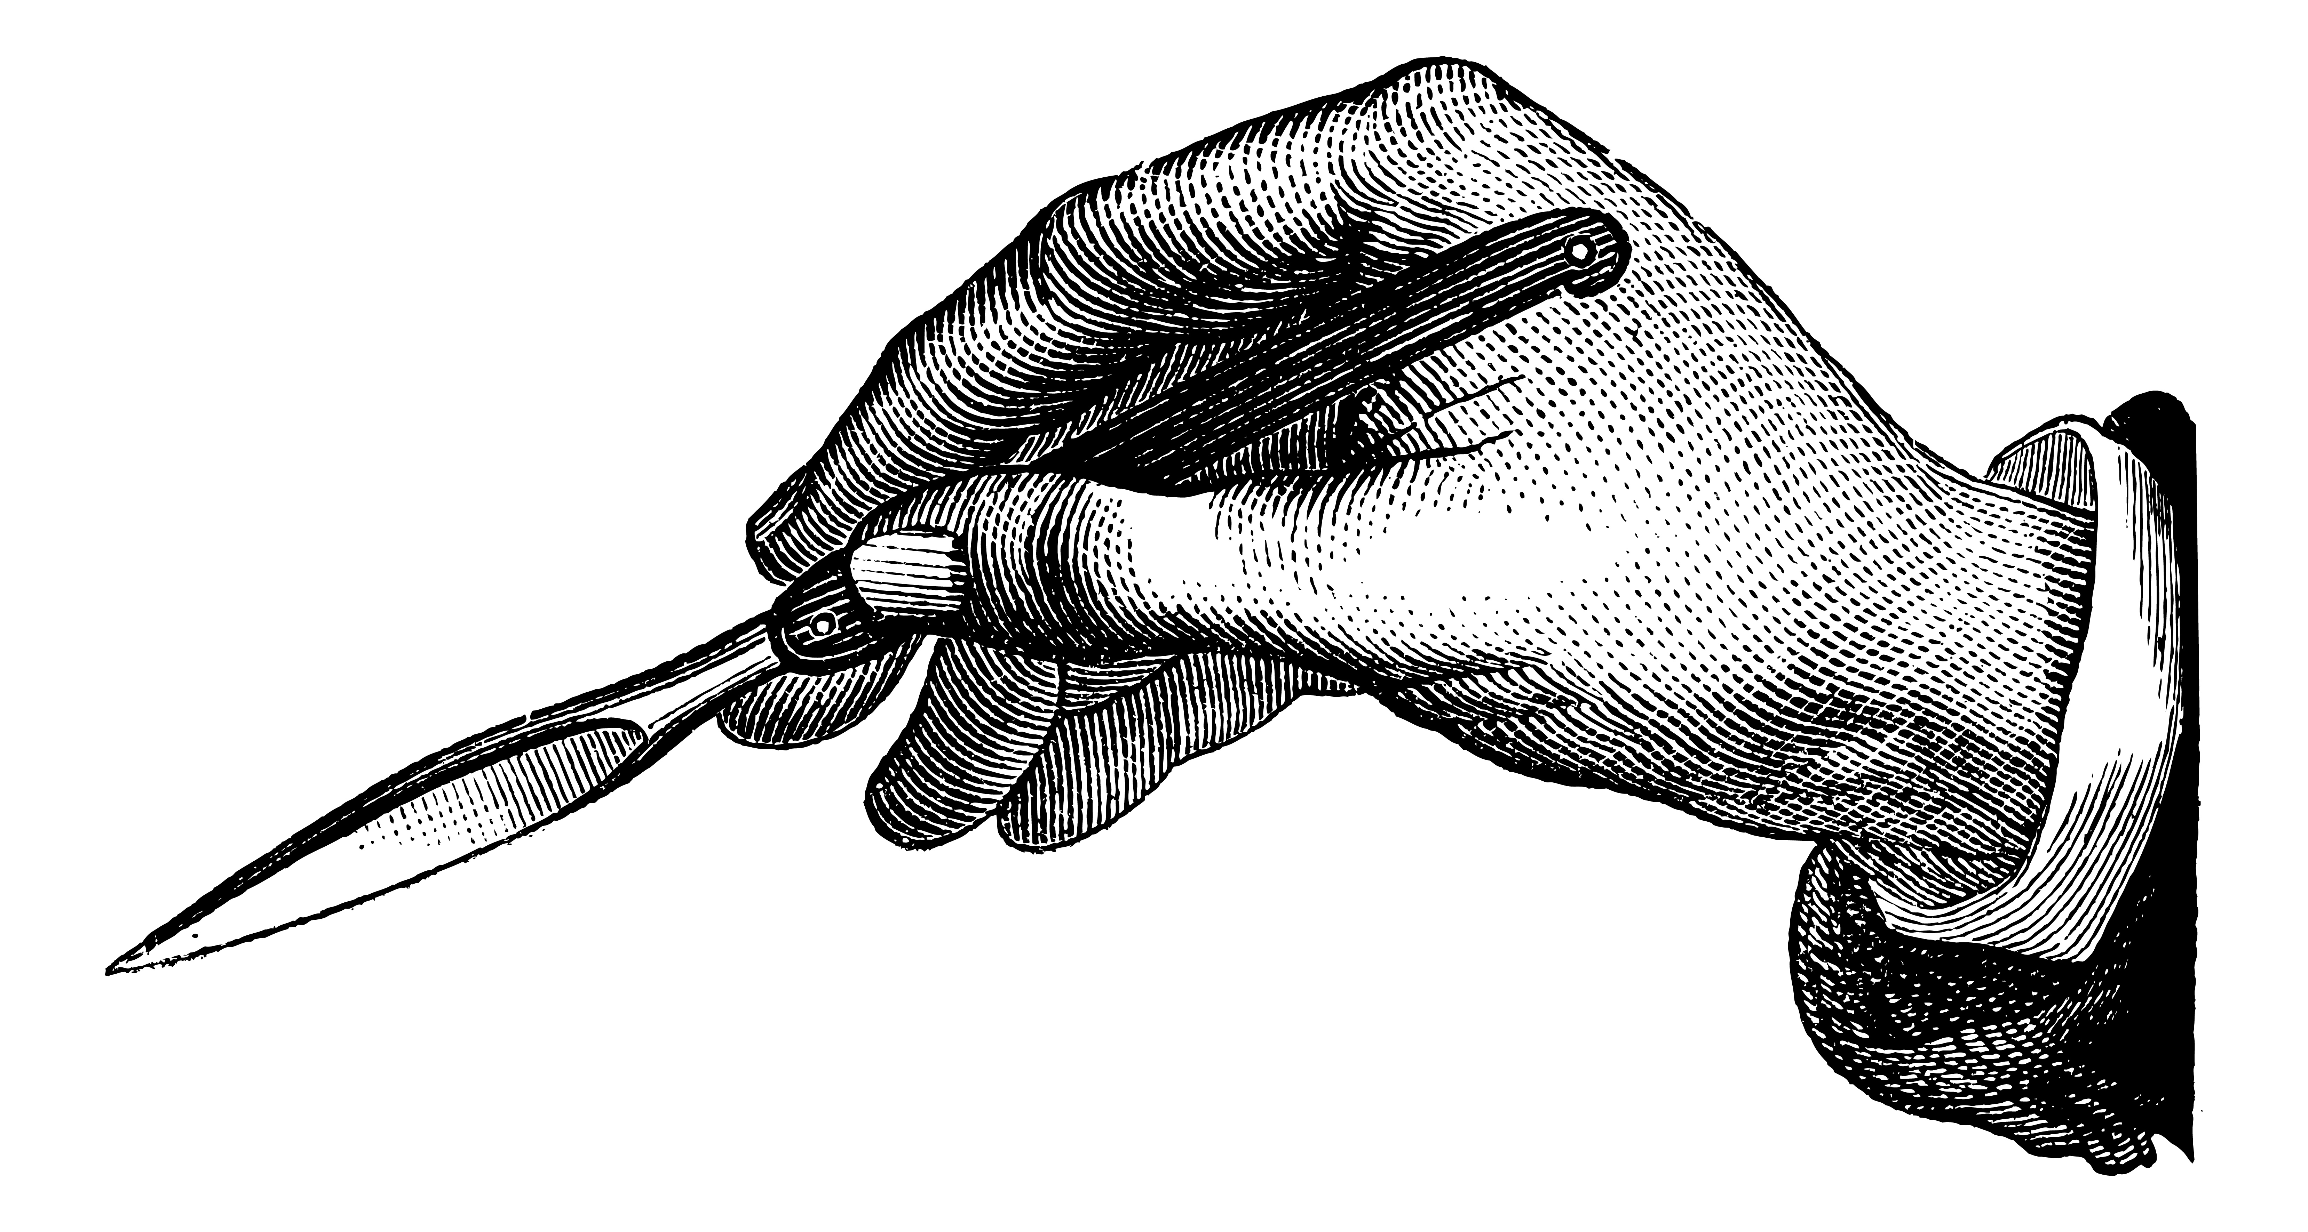
外科手術(I)
GRADE 1A
臨床建議內容
適用對象
BMI ≧ 40 kg/m² 肥胖之成年人
BMI ≧ 35 kg/m² 且合併有肥胖相關疾病
糖尿病控制不理想且BMI ≧ 27.5 kg/m²的肥胖糖尿病人
肥胖者的生活品質改善與減重幅度有關，而與手術方法無關。
建議等級：1強建議, 2弱建議；證據等級：A高, B中, C低, D很低
Notes:
減重手術是肥胖及肥胖相關疾病的有效治療方法。適用對象為BMI ≧ 40肥胖之成年人、BMI ≧ 35且合併有肥胖相關疾病、以及糖尿病控制不理想且BMI ≧ 27.5的肥胖糖尿病人。雖然減重手術的效果與減重幅度有關，而與手術方法無關，但是不同的手術方法有不同的風險與後遺症，因此仍需與外科醫師及團隊充分討論。 #34秒

Slide 50
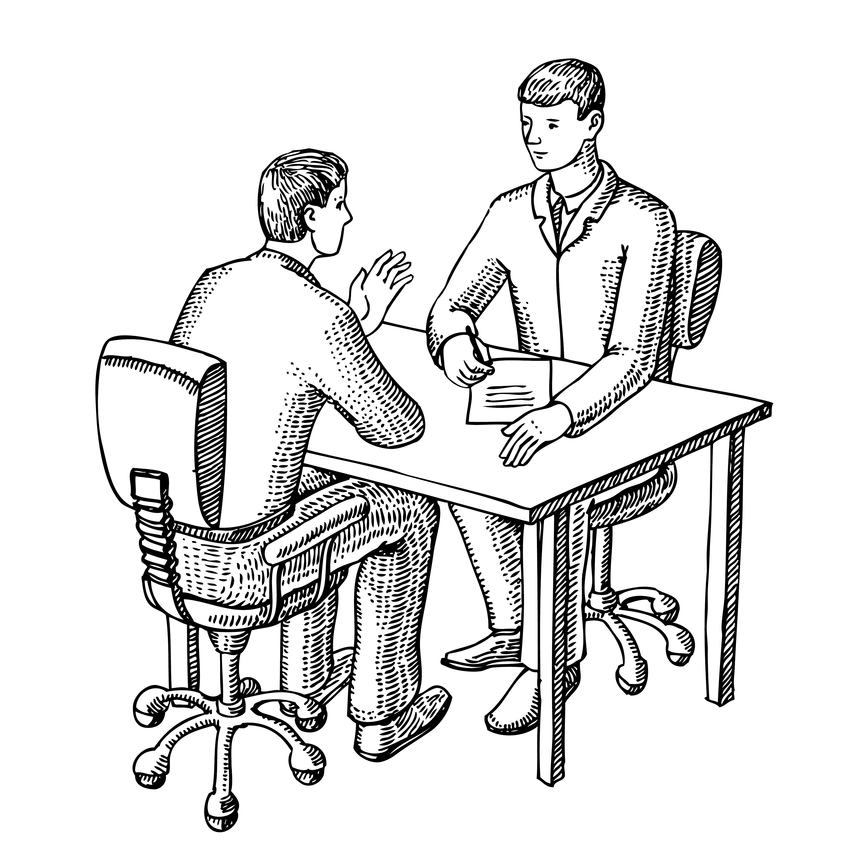
外科手術(II)
GRADE 1B
臨床建議內容
減重手術前應有專業的心理衡鑑
減重手術前與術後應做營養評估，避免水分、蛋白質、維生素與礦物質缺乏
建議等級：1強建議, 2弱建議；證據等級：A高, B中, C低, D很低
Notes:
心理衡鑑對減重手術的重要性，已經於前面的部分說明過。而在營養部分，因為減重手術造成減少攝食或吸收
受限，極易造成營養缺乏，所以建議減重手術前與後應做營養評估，避免水分、蛋白質、維生素與礦物質等營養缺乏 #22秒

Slide 51
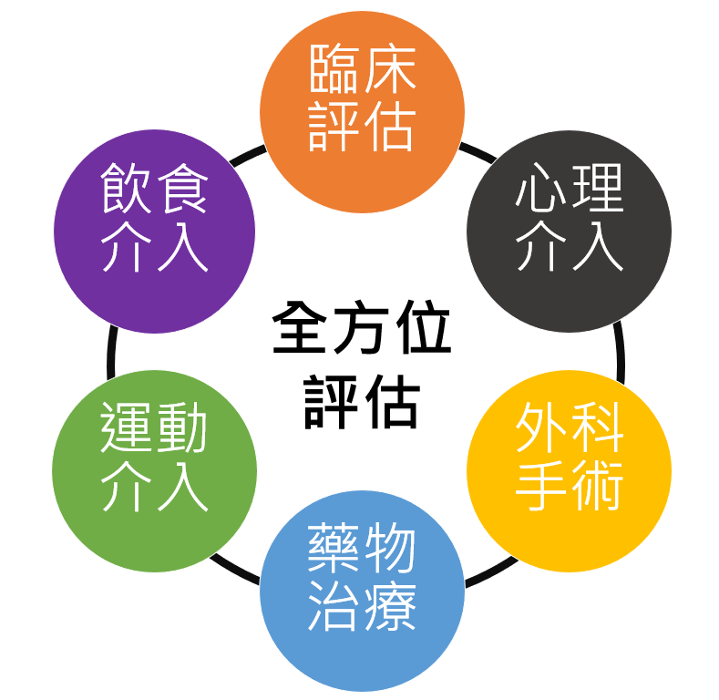
全方位評估
戰勝肥胖症
Notes:
以上，是今天為各位介紹，面對肥胖病人時的全方位評估，相信透過多方評估與介入，可以對肥胖病人有更全面的照顧 #12秒

Slide 52


謝謝您的關心與參與
成人肥胖診治與轉診流程建議
Notes:
成人肥胖診治與轉診流程建議，主要內容是引用自衛生福利部國民健康署委託臺灣肥胖醫學會編撰的「成人肥胖防治實證指引手冊」。國民健康署、臺灣肥胖醫學會關心您的健康，更感謝您的參與。 #19秒

